Slide 1
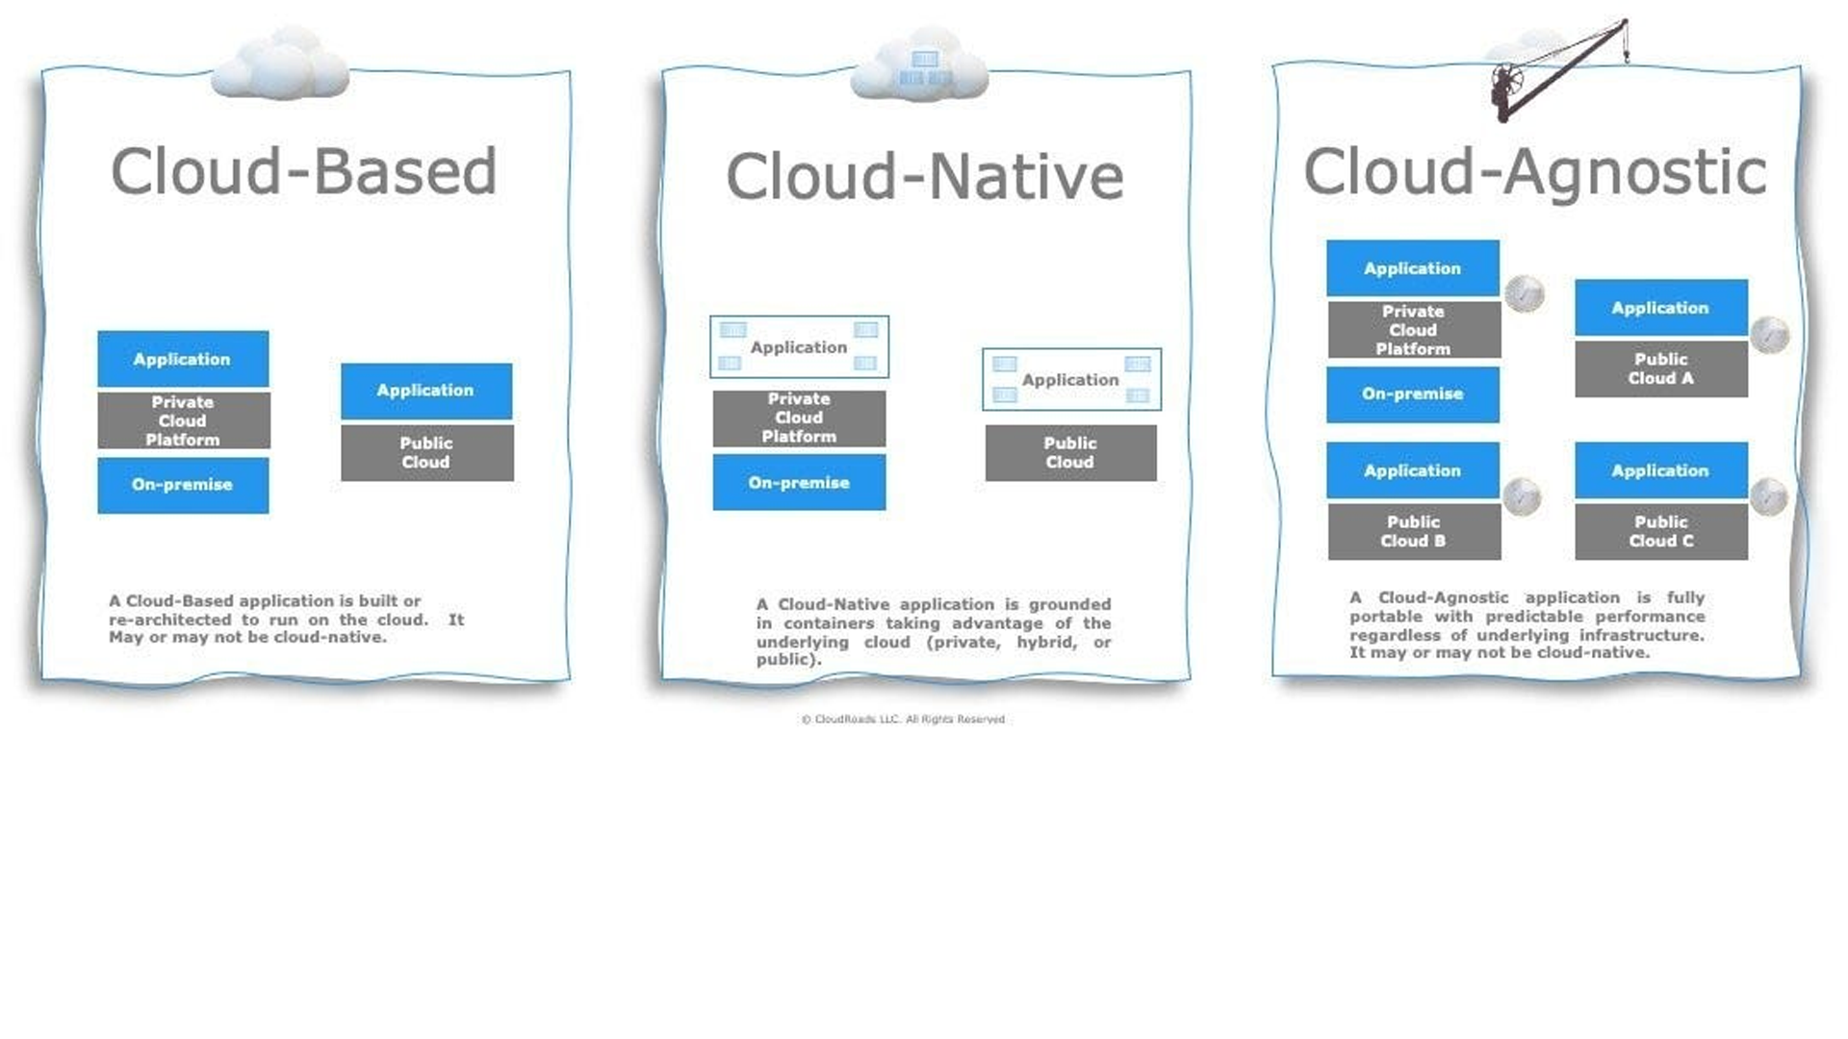
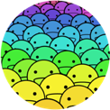
AI 云原生
平台
ZOMI

Slide 2
Content
容器 vs 虚拟化之间是什么关系？底层用到的技术有哪些本质区别？
容器 跟 云经常混在一起谈，之间到底是什么概念包装什么概念？

Slide 3
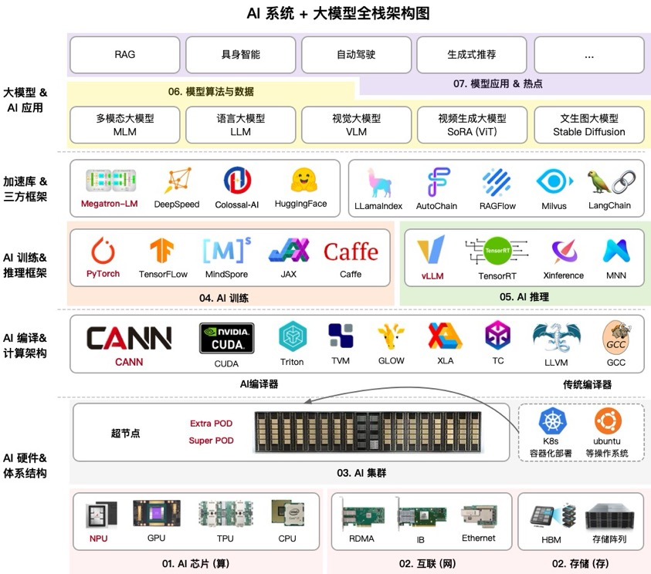
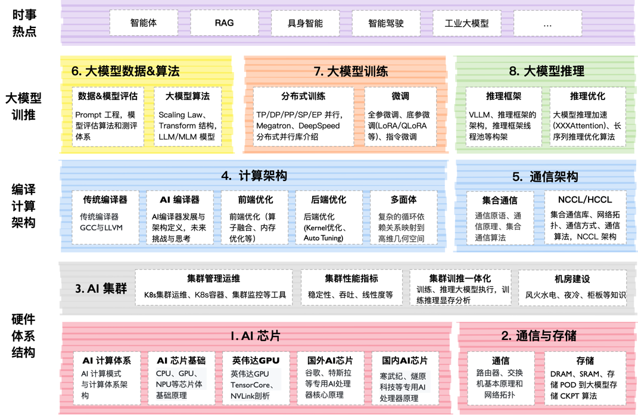
Content github.com/Infrasys-AI/AIInfra

Slide 4
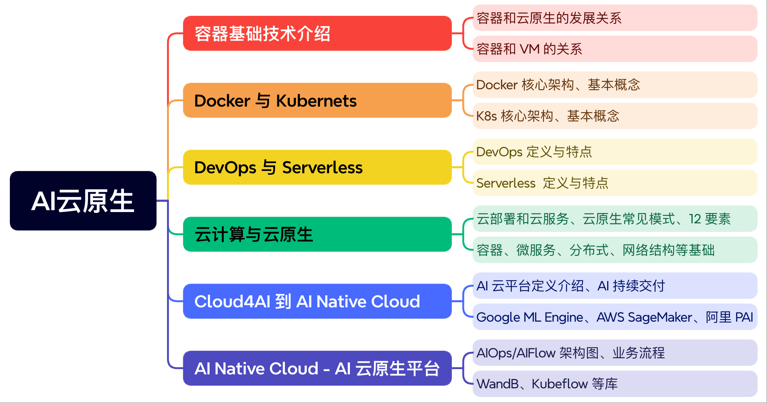
Content

Slide 5
Content
通用服务器节点
AI 服务器节点 GPU
AI 服务器节点 NPU

Slide 6
01
容器技术兴起

Slide 7
符合云原生架构的应用程序
采用开源堆栈（K8S+Docker）进行容器化，基于微服务架构提高灵活性和可维护性，借助敏捷方法、DevOps支持持续迭代和运维自动化，利用云平台设施实现弹性伸缩、动态调度、优化资源利用率。

Slide 8
总结与思考

Slide 9
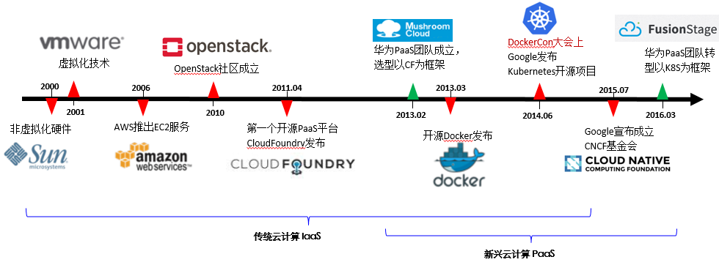
云计算与容器发展历程
Cloud Native 已成为云计算发展趋势，CNCF已基本成为Cloud Native的业界事实标准

Slide 11
引用与参考
https://www.atlassian.com/zh/microservices/cloud-computing
https://www.sap.cn/products/technology-platform/what-is-cloud-computing.html
https://www.thebyte.com.cn/architecture/history.html
https://cloud.google.com/learn/what-is-cloud-native?hl=zh-CN
PPT 开源在：https://github.com/Infrasys-AI/AIInfra

